Slide 1
Мастер-класс
Игра «Наряди елочку»
Работу выполнила
учитель-дефектолог Кучерова О.А.
ГБОУ Школа №1015 СП ДО №2

Slide 2
Материал:
Цветная бумага для принтера (салатовая) – 4 листа
Цветная бумага для принтера
(желтая, синяя, зеленая , красная) – по 1 каждого цвета
3. Липучки для одежды на липкой основе
4. Ножницы
5. Ламинатор и листы для ламинирования – 8 шт.
6. Принтер + доступ в интернет

Slide 3
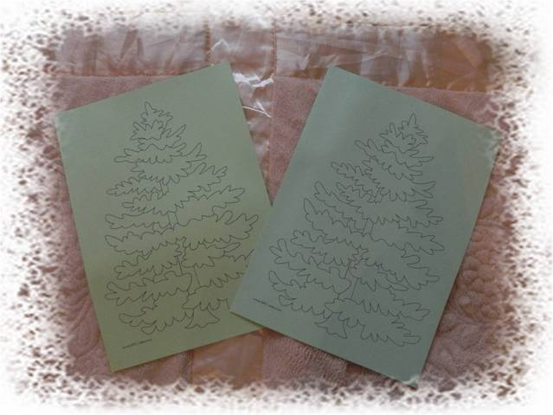
Найти в интернете изображение (раскраска) елки;
Распечатать на бумаге салатового цвета…

Slide 4
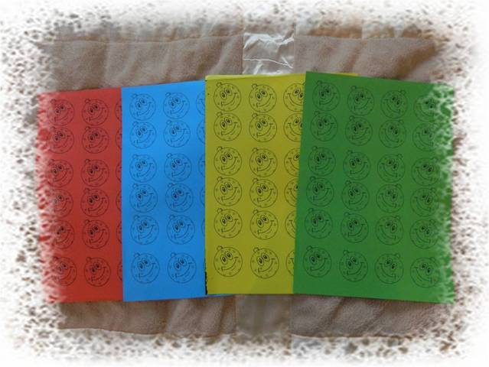
3. Найти в интернете раскраску елочные шары;
4. Распечатать на бумаге разного цвета
(красные, желтые, синие, зеленые…

Slide 5
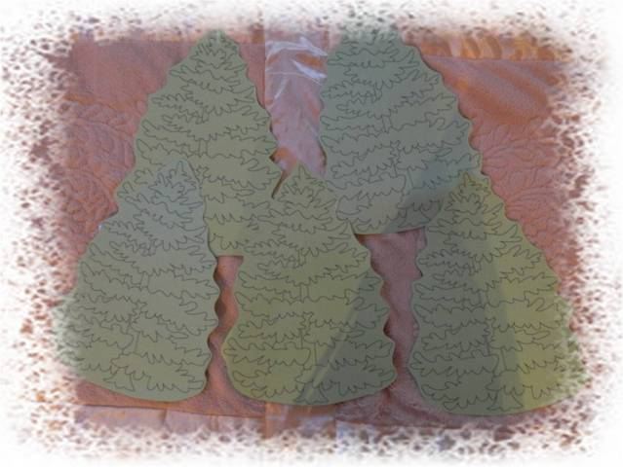
5. Вырезать по контуру волнистыми линиями
распечатанные елки…

Slide 6
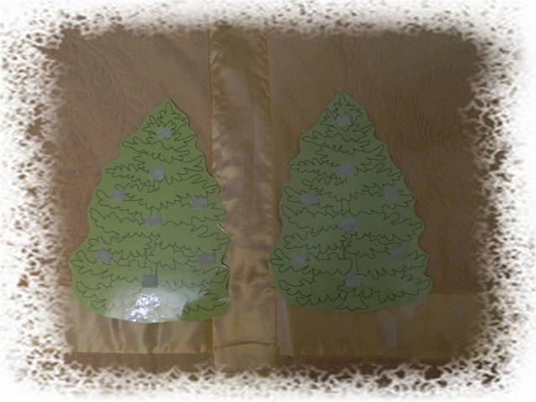
6. Приклеить на елки кубики «ленты – липучки» на липкой основе (первую сторону), так чтобы шары располагались
в шахматном порядке…

Slide 7
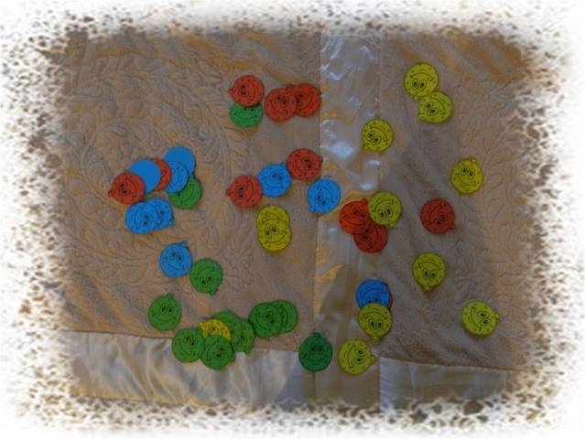
7. Вырезать распечатанные елочные шары,
на каждую елку по два цвета…

Slide 8
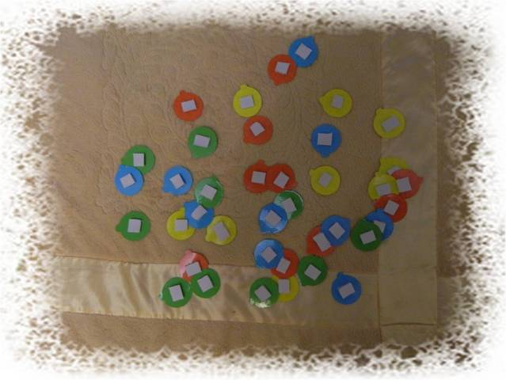
8. Приклеить в центре вырезанных елочных
шаров кубики, «ленты – липучки» на липкой основе
(вторую сторону)…

Slide 9
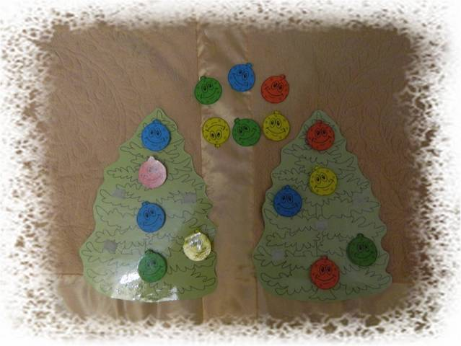
9. Проверьте расположение шаров прилепив их на елки…

Slide 10
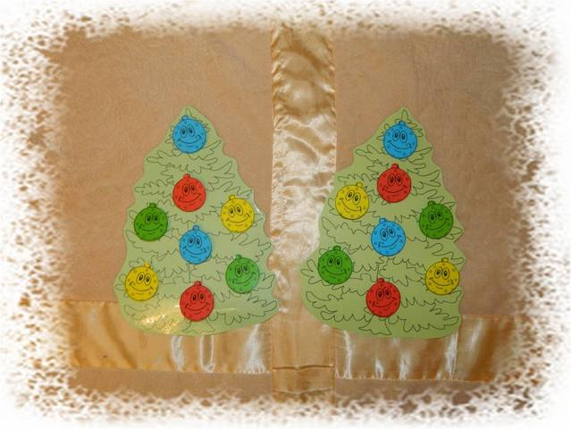
Ваша игра готова!
Можете применять ее как для групповой, так и для индивидуальной работы с детьми…

